Slide 1


Hur kontrollerar man videor och bilder?
Projektet har finansierats med stöd från Europeiska kommissionen. Detta meddelande återspeglar endast författarens åsikter, och kommissionen kan inte hållas ansvarig för den användning som kan göras av informationen i meddelandet. Ansökningsnummer: 2019-1-DE02-KA204-006167.
Det här dokumentet av TEACH är licensierat under CC BY-SA 4.0.
För att se en kopia av den här licensen, besök
https://creativecommons.org/licenses/by-sa/4.0.

Slide 2
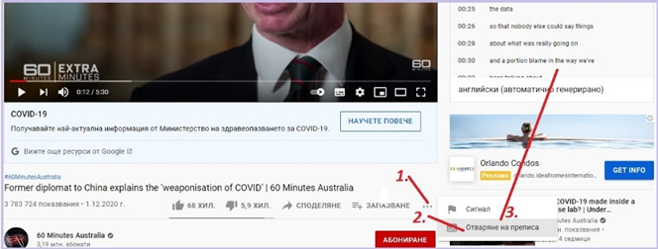
VIDEO
Öppna videon genom att följa länken https://www.youtube.com/watch?v=CkCFDDCkG1k
Klicka på de tre horisontella prickarna under den (1)
Öppna transkriptet (2)
Transkriptet är öppet (3)

Slide 3
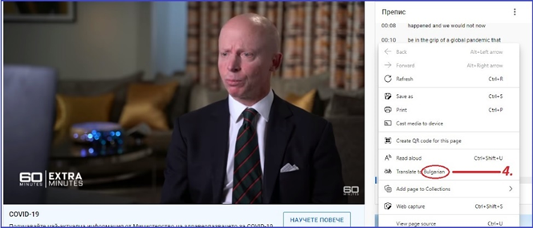
VIDEO
Högerklicka på utskriften och välj språk (4)

Slide 4
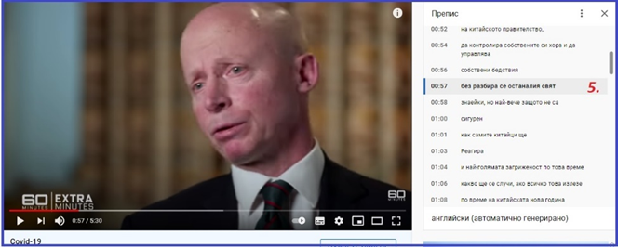
VIDEO
Utskriften översätts till det språk du valt (5).

Slide 5
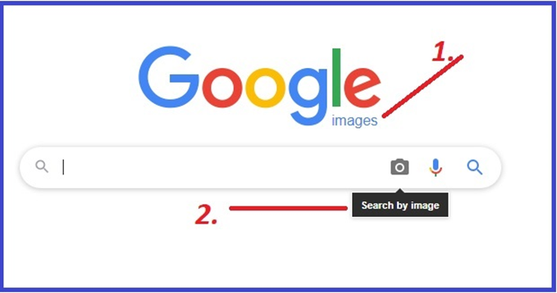
BILDER
Öppna (1) https://www.google.com/imghp?hl=EN
Sök efter bild (2)

Slide 6
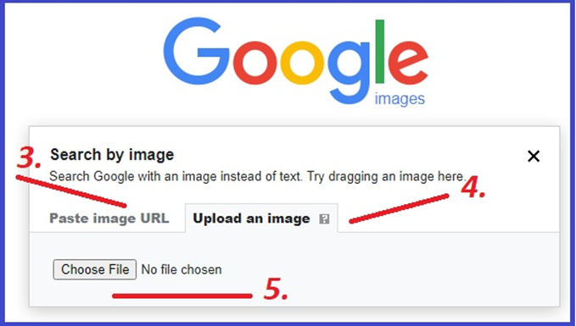
BILDER
Du kan klistra in en URL till bilden (3) eller ladda upp en bild (4) från din dator (5).

Slide 7
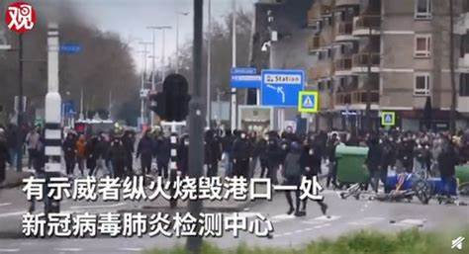
Hur kontrollerar vi texten på fotot?
Originalbild

Slide 8
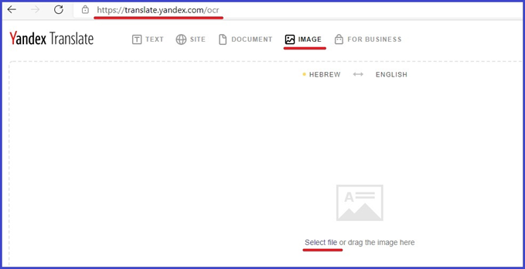
Hur kontrollerar vi texten på fotot?
Öppna bildöversättaren

Slide 9
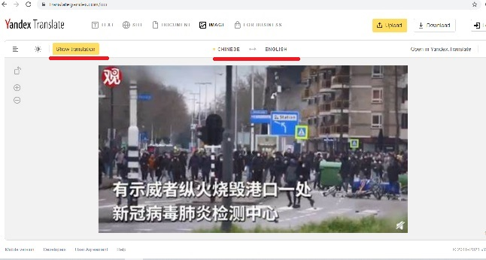
Hur kontrollerar vi texten på fotot?
Välj en bild från datorn

Slide 10
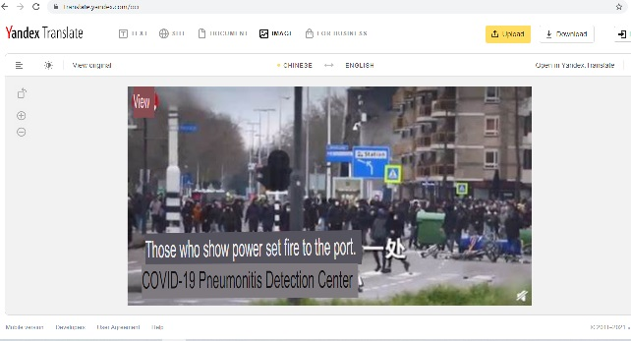
Hur kontrollerar vi texten på fotot?
Välj ett språk och översätt

Slide 11
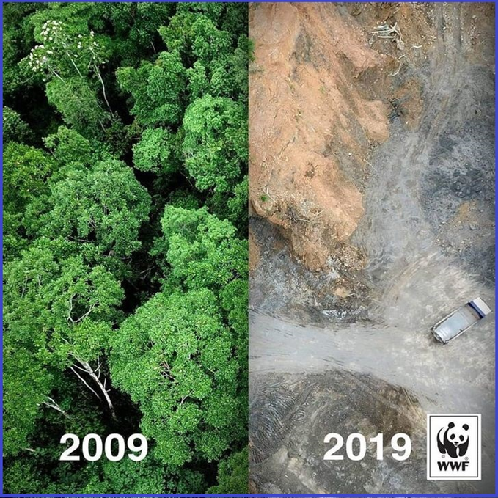
Individuellt arbete
Bild 1.

Slide 12
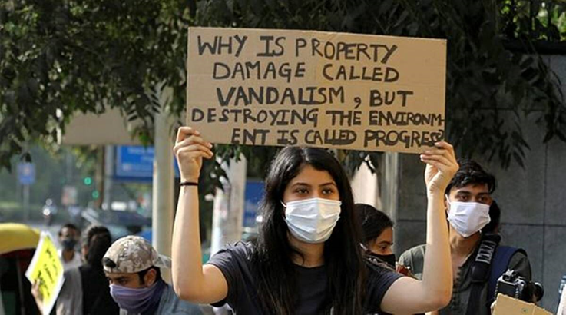
Individuellt arbete
Bild 2.

Slide 13


Tack för din uppmärksamhet

